Slide 1


Slide 2

COMITÉ INSTITUCIONAL DE COORDINACIÓN DE CONTROL INTERNO - CICCI
OFICINA DE CONTROL INTERNO
Unidad Administrativa Especial de Rehabilitación y Mantenimiento Vial
31 DE ENERO DE 2020

Slide 3

AGENDA
Verificación del quorum.
Plan de mejoramiento vigente Contraloría de Bogotá D.C. Resultados de la evaluación del plan de mejoramiento 2016 - 2018 y 2019.
Resultados de la evaluación efectuada por la Oficina de Control Interno con corte al 31 de diciembre de 2019 a:
3.1 Peticiones, quejas, reclamos, solicitudes y felicitaciones II sem – PQRSFD.
3.2 Gestión de riesgos y evaluación de controles.

Slide 4
3.3 Plan Anticorrupción y de Atención al Ciudadano.
3.4 Austeridad en el gasto público.
3.5 Evaluación por dependencias.
4. Resultados de la ejecución del Plan Anual de Auditorías -PAA 2019.
5. Propuesta del Plan Anual de Auditorías - PAA 2020 y personal requerido para cumplirlo.
6. Recomendaciones de los integrantes del Comité para fortalecer el Sistema de Control Interno de la UAERMV en 2020.
7. Aprobación del Plan Anual de Auditorías 2020 por parte de los integrantes.
8. Varios.

Slide 5
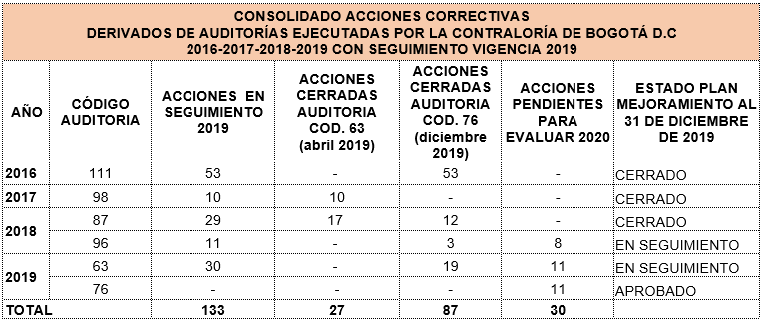
2. PLAN DE MEJORAMIENTO VIGENTE CONTRALORÍA DE BOGOTÁ D.C. RESULTADOS DE LA EVALUACIÓN DEL PLAN DE MEJORAMIENTO 2016-2018 Y 2019
En total durante la vigencia 2019 se logró el cierre de 114 acciones por parte del Ente de Control
Fuente. Elaboración propia a partir de las bases de datos de la OCI

Slide 6
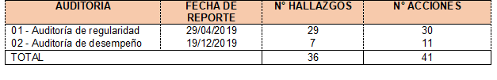
2. PLAN DE MEJORAMIENTO VIGENTE CONTRALORÍA DE BOGOTÁ D.C. RESULTADOS DE LA EVALUACIÓN DEL PLAN DE MEJORAMIENTO 2016-2018 Y 2019
El ente de control ejecutó dos (2) auditorías donde identificó 36 hallazgos y la UAERMV formuló 41 acciones.
Fuente. Elaboración propia a partir de las bases de datos de la OCI
2.1. ACCIONES A PRESENTAR PARA EVALUAR EN AUDITORÍA DE REGULARIDAD 2020 DEL PLAN DE MEJORAMIENTO 2018 Y 2019;
En resumen, de la vigencia 2018, se tienen abiertas 8 acciones correctivas y de 2019 22 para un total de 30; de las cuales se presentarán seguimiento de 19 y para evaluación 18 en la auditoría de regularidad el día 03 DE FEBRERO DE 2020

Slide 7
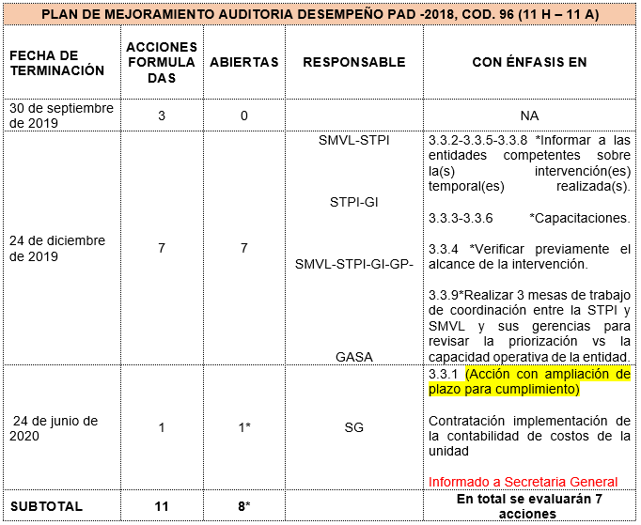
2. 2. HALLAZGOS ABIERTOS Y FECHA DE CUMPLIMIENTO.
Fuente. Elaboración propia a partir de las bases de datos de la OCI

Slide 8
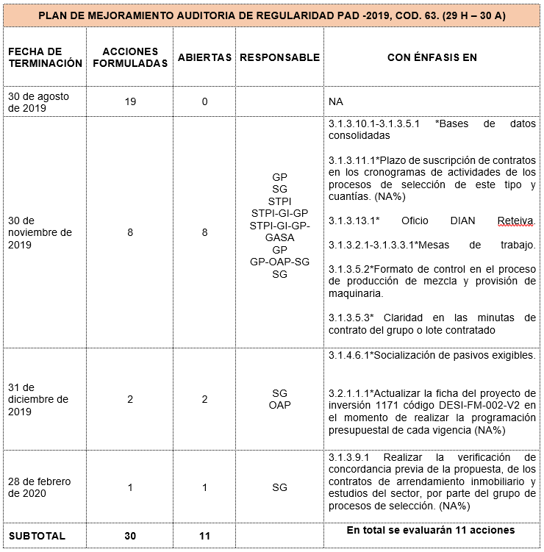
2. 2. HALLAZGOS ABIERTOS Y FECHA DE CUMPLIMIENTO.
Fuente. Elaboración propia a partir de las bases de datos de la OCI

Slide 9
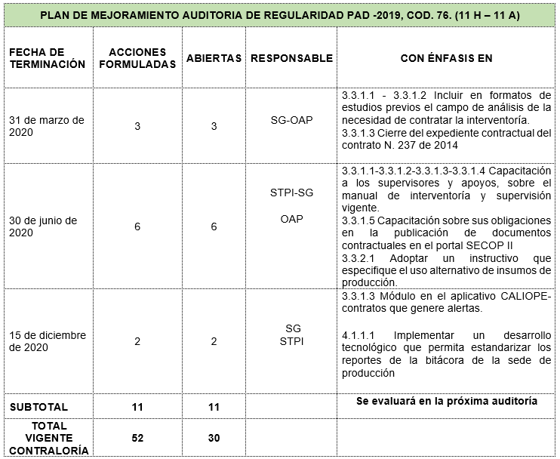
2. 2. HALLAZGOS ABIERTOS Y FECHA DE CUMPLIMIENTO.
Fuente. Elaboración propia a partir de las bases de datos de la OCI

Slide 10

3. RESULTADOS DE LA EVALUACIÓN EFECTUADA POR LA OFICINA DE CONTROL INTERNO CON CORTE AL 31 DE DICIEMBRE DE 2019

Slide 11
3.1 PETICIONES, QUEJAS, RECLAMOS, SOLICITUDES Y FELICITACIONES - PQRSFD
COMPARATIVO PQRSFD II SEMESTRE 2018 – II SEMESTRE 2019
Nota: en el informe emitido por OAJ del mes de septiembre 2019 se incluyeron 52 PQRSFD que no fueron identificados por dependencia, por lo anterior no fue posible incluirlas en este consolidado.

Slide 12
% Porcentaje de vencimiento PQRSFD en la UAERMV
2018 - 2019
Fuente: elaboración a partir de los Informes Mensuales de Seguimiento y Control a la Atención e Peticiones, emitidos por la OAJ

Slide 13
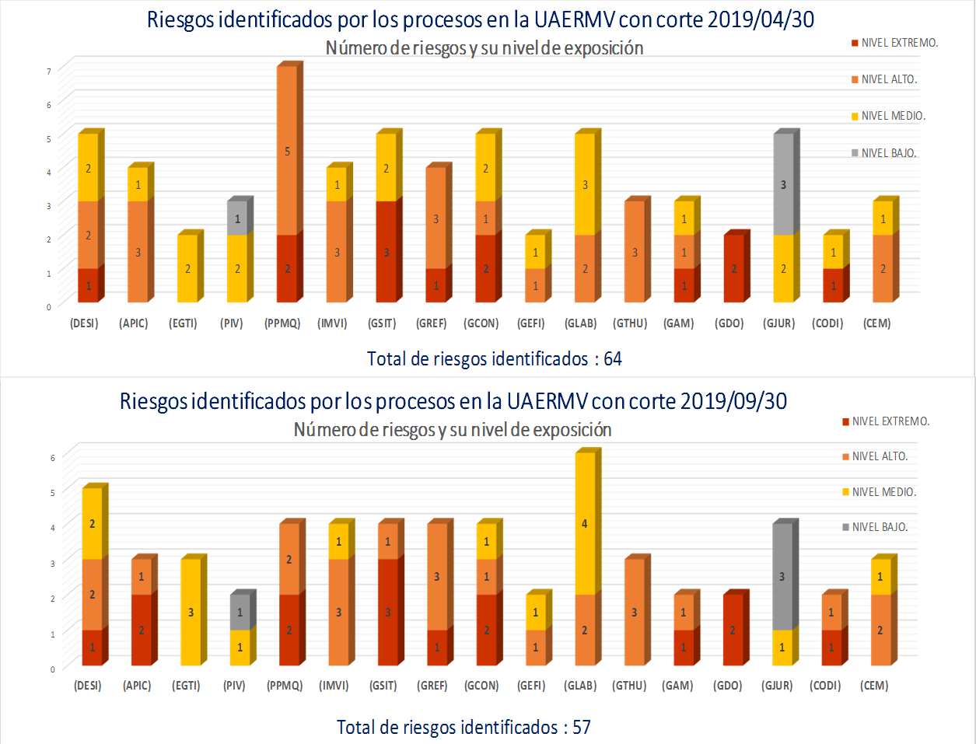
3.2 GESTIÓN DE RIESGOS Y EVALUACIÓN DE CONTROLES
COMPARATIVO DE RIESGOS INSTITUCIONALES I CUATRIMESTRE - II CUATRIMESTRE 2019
13
26
21
4
15
23
15
4
Fuente: Elaboración OCI a partir del monitoreo reportado por la OAP y el mapa de riesgos institucional https://intranet.umv.gov.co/transparencia-umv/

Slide 14
0
9
7
17
Fuente. https://www.umv.gov.co/portal/transparencia/ Mapa de Riesgos Gestión Institucional V2
8
16
9
4
Fuente: Elaboración OCI a partir del monitoreo reportado por la OAP y el mapa de riesgos institucional https://intranet.umv.gov.co/transparencia-umv

Slide 15
Fuente: información extraída de https://www.umv.gov.co/portal/transparencia/ Mapa de Riesgos Gestión Institucional V2
Fuente. Información extraída de https://www.umv.gov.co/portal/transparencia/ Mapa de Riesgos Gestión Institucional V4

Slide 16
RIESGOS DE SEGURIDAD DE LA INFORMACIÓN IDENTIFICADOS POR LOS PROCESOS EN LA UAERMV CON CORTE 2019/04/30
2
4
6
11
Total de riesgos identificados : 23
Fuente. https://www.umv.gov.co/portal/transparencia/ Mapa de Riesgos Gestión Institucional V2
RIESGOS DE SEGURIDAD DE LA INFORMACIÓN IDENTIFICADOS POR LOS PROCESOS EN LA UAERMV CON CORTE 2019/09/30
3
6
2
0
=
=
=
=
=
=
=
Total de riesgos identificados : 11
Fuente. Información suministrada por la OAP el día 22 de octubre de 2019

Slide 17
COMPARATIVO DEL RESULTADO DE LA EVALUACIÓN DE LOS CONTROLES
JUNIO – DICIEMBRE 2019
Fuente: elaboración OCI a partir de las pruebas de recorrido efectuadas en junio y diciembre 2019, diligenciado en el formato CÓDIGO: CEM-FM-011 Versión 1

Slide 18
3.3 PLAN ANTICORRUPCIÓN Y DE ATENCIÓN AL CIUDADANO
RESULTADO EVALUACIÓN EFECTUADA AL PAAC CONSOLIDADO 2019
COMPONENTE | No. de Actividades en el PAAC | PORCENTAJE (%) DE CUMPLIMIENTO
 |  | 100% | 81% - 90% | 61% - 80 | 41% - 60% | 1% - 40% | 0%
1. Gestión del Riesgo de Corrupción. | 10 | 10 | - | - | - | - | -
2. Racionalización de Trámites. | 3 | 3 | - | - | - | - | -
3. Rendición de Cuentas. | 30 | 29 | 1 (2.6 - 83%) | - | - | - | -
4. Atención al Ciudadano. | 18 | 11 Obs. 5 – 2.3 Obs. 8 – 4.3 | - | 1 (4.2 - 65%) | 3 (2.2 – 50%) (3.1 – 50%) (5.3 – 50%) | 3 (1.2 - 30%) (5.1 – 25%) (5.2 - 25%) | -
5. Transparencia y Acceso a la Información. | 11 | 8 | 1 (5.1 – 90%) | - | 1 (1.1 – 50%) | - | 1 (1.6 – 0%)
6. Participación Ciudadana. | 5 | 4 | - | 1 (4 – 80%) | - | - | -
7. Integridad. | 5 | 5 | - | - | - | - | -
TOTAL | 82 100% | 70 85.36% | 2 2.43% | 2 2.43% | 4 4.87% | 3 3.65% | 1 1.21%
Fuente: Seguimiento OCI socializado con OAP 22-01-2020 y publicado en el link de transparencia de la UAERMV.
70 Actividades cumplidas - 100%
2 actividades parcialmente cumplidas – 81% a 90%
1 actividad no cumplida – 0%
9 actividades parcialmente cumplidas - 25% a 80%

Slide 19
3.3 PLAN ANTICORRUPCIÓN Y DE ATENCIÓN AL CIUDADANO
ACTIVIDADES PARCIALMENTE CUMPLIDAS - CUMPLIDAS
Componente 3 – Rendición de cuentas
2.6 Identificar, consolidar, priorizar la información de Rendición de cuentas que incluya temas como: (…) *Análisis y resultados de PQRSFD. (83%)
Componente 4 – Atención al ciudadano
1.2 Articulación Orfeo SDQS. (30%)
2.2 Gestionar acercamientos con el MinTIC para el uso del Centro de Relevo con el fin de garantizar la accesibilidad de las personas sordas a los servicios de la entidad. (50%)
3.1 Incluir en el Plan Institucional de Capacitación temáticas relacionadas con el mejoramiento del servicio al ciudadano. (50%)
4.2 Elaborar y publicar en los canales de atención la carta de trato digno. (65%)
5.1 Informe trimestral de seguimiento a la gestión de servicio a la ciudadanía. (25%)
5.2 Realizar una evaluación de la suficiencia de los canales de atención a la ciudadanía de la Entidad, en concordancia con la PPDSC y la NTC 6047. (25%)
5.3 Realizar medición de percepción ciudadana. (50%)
Componente 5 – Transparencia y Acceso a la información
1.1 Realizar la publicación de Información mínima obligatoria. (50%)
1.6 Analizar cuáles son los grupos de valor que más solicitan información. (0%)
5.1 Realizar el monitoreo sobre la información a publicar. (90%)
Componente 6 – Participación ciudadana
4. Publicar en redes sociales las acciones adelantadas por la entidad conforme a su misionalidad. (80%)
Fuente: Seguimiento OCI socializado con OAP 22-01-2020 y publicado en el link de transparencia de la UAERMV.

Slide 20
3.4 MEDIDAS DE AUSTERIDAD EN EL GASTO PÚBLICO
* En agosto de 2019 la entidad solicitó cancelación del servicio de internet.
** Con contrato 410 de junio de 2019, Internexa S.A., para prestación de servicios integrales de soluciones de conectividad para la UAERMV.
*
**
Nota: este cuadro no incluye todas las variables que se analizan en el informe
Fuente: Tomado del informe de austeridad en el gasto público correspondiente al IV trimestre de 2019, con memorando 20201600005173 del 28 de enero de 2020. Los ítems relacionados en el cuadro están relacionados en el cumplimiento de las metas del proyecto de inversión 0408.
En aras de cumplir con la meta trazada para el 2019 de conservar y rehabilitar 326 kilómetros-carril de malla vial local, 20,50 kilómetros-carril de malla vial arterial, 11,67 kilómetros de ciclorrutas conservados y 12,76 kilómetros mantenimiento rural.

Slide 21
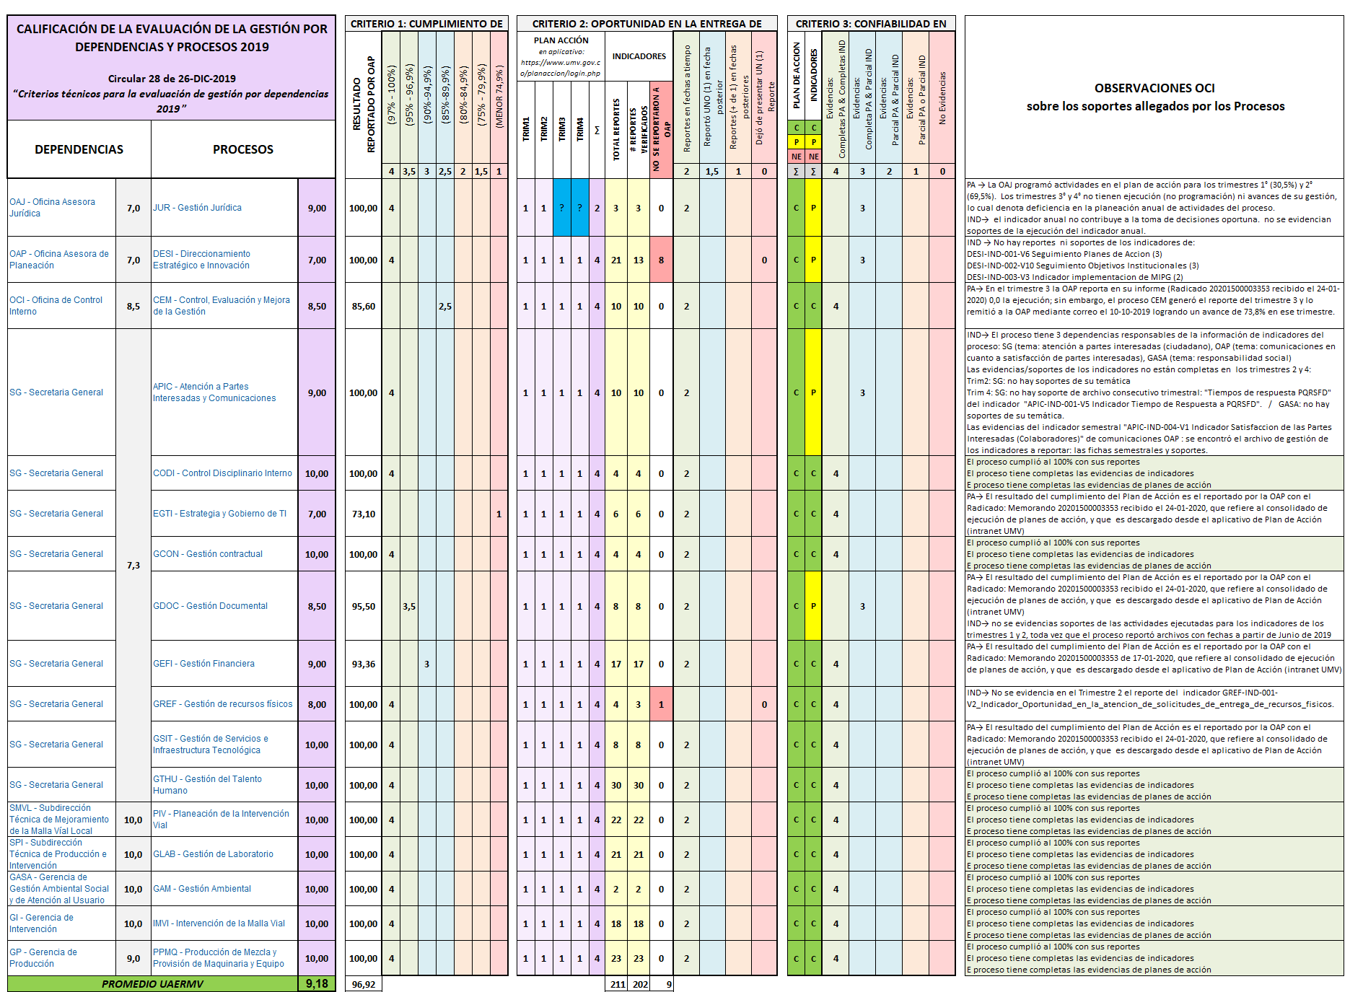
3.5 CALIFICACIÓN DE LA GESTIÓN
DE LAS DEPENDENCIAS Y PROCESOS EN 2019
RESULTADOS DE LA EVALUACION DE CRITERIOS:

Slide 22
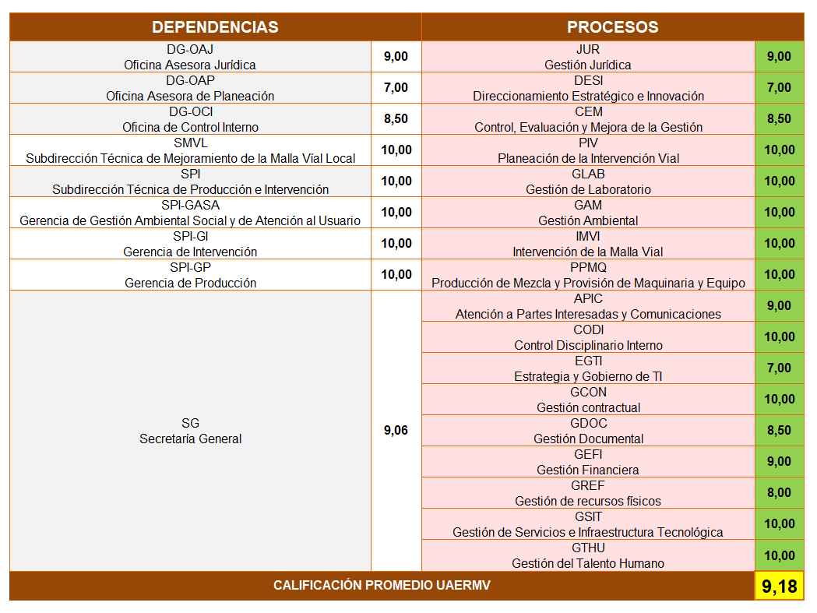
CALIFICACIÓN DE LA EVALUACIÓN DE LA GESTIÓN POR DEPENDENCIAS Y PROCESOS 2019
Circular 28 de 26-DIC-2019 “Criterios técnicos para la evaluación de gestión por dependencias 2019”

Slide 23
4. RESULTADOS DE LA EJECUCIÓN DEL PLAN ANUAL DE AUDITORÍAS -PAA 2019 POR ROLES
El cumplimiento del Plan Anual de Auditorías vigencia 2019 cerró en el 95,72%
Fuente. Elaboración propia a partir del seguimiento al Plan Anual de Auditorías PAA -2019, versión 2

Slide 24
PLAN ANUAL DE AUDITORIAS - PAA 2019
ROL EVALUACIÓN Y SEGUIMIENTO: cumplimiento del 80%
Fuente. Elaboración propia a partir del seguimiento al Plan Anual de Auditorías PAA -2019, versión 2

Slide 25
PLAN ANUAL DE AUDITORIAS - PAA 2019
ROL EVALUACIÓN Y SEGUIMIENTO: cumplimiento del 80%
Ponderación establecida en OCI para medición del avance en la ejecución de una auditoría de gestión:
Fuente. Elaboración propia a partir de la medición acordada por el equipo OCI frente al avance de las auditorias a procesos.

Slide 26
PLAN ANUAL DE AUDITORIAS - PAA 2019
ROL EVALUACIÓN DE LA GESTIÓN DE RIESGOS: cumplimiento del 100%
Fuente. Elaboración propia a partir del seguimiento al Plan Anual de Auditorías PAA -2019, versión 2

Slide 27
PLAN ANUAL DE AUDITORIAS - PAA 2019
ROL LIDERAZGO ESTRATÉGICO: cumplimiento del 98,61%
ROL ENFOQUE HACIA LA PREVENCIÓN: cumplimiento del 100%
ROL RELACIÓN CON ENTES DE CONTROL: cumplimiento del 100%
Fuente. Elaboración propia a partir del seguimiento al Plan Anual de Auditorías PAA -2019, versión 2

Slide 28
ROL ENFOQUE HACIA LA PREVENCIÓN – INSPECCIONES FRENTES DE OBRA
En la vigencia 2019, la OCI realizó inspección a 171 segmentos viales de acuerdo a la programación diaria reportada en la GI, diligenciando 89 informes de inspecciones misionales
Fuente. Elaboración propia a partir de las bases de datos de la OCI

Slide 29
ROL ENFOQUE HACIA LA PREVENCIÓN – INSPECCIONES FRENTES DE OBRA.
La OCI reportó mediante correos electrónicos la observaciones en temas técnicos, ambientales y sociales, de los 171, en 39 visitas se hicieron observaciones
PRINCIPALES OBSERVACIONES REPORTADAS A GI y GASA
*Maquinaria sin señalización ni auxiliares de tráfico.
*Cambios de diseño
*Diferencia en el reporte de programación diaria y lo ejecutado en obra
* Fallas mecánicas de maquinaria
*Falta Contrato de vigilancia
*Segmentos terminados reportados en programación y segmentos en ejecución sin reportar.
*Segmentos en espera de asfalto, sin ejecutar actividades
*Sin bitácora ni diseños en obra
*Cambio de diseño en obra sin justificación.
* individuos arbóreos sin la adecuada protección.
*Falta de adecuación de senderos peatonales
Fuente: elaboración propia a partir de las bases de datos de la OCI

Slide 30
5. PROPUESTA DEL PLAN ANUAL DE AUDITORÍAS - PAA 2020 Y PERSONAL REQUERIDO PARA CUMPLIRLO
RESUMEN DE LA PROPUESTA:
SE PRIORIZARON 14 (12) AUDITORÍAS DE GESTIÓN 2020
SE DISTRIBUYEN LOS PROCESOS EN EL PERSONAL OCI SEGÚN EL PERFIL: 7 (6) AUDITORES LÍDERES Y 2 DE APOYO
PRESUPUESTO ADICIONAL SOLICITADO $285 MILLONES ($222 MILLONES) PARA SUSCRIBIR CONTRATOS POR 8.5 MESES
DECRETO DISTRITAL 807/2019 "POR MEDIO DEL CUAL SE REGLAMENTA EL SISTEMA DE GESTIÓN EN EL DISTRITO CAPITAL Y SE DICTAN OTRAS DISPOSICIONES"
“Artículo 44. Asignación de personal. El Secretario de Despacho, Director, Gerente y/o Jefe de la Entidad u Organismo Distrital adoptará las medidas necesarias para que el Jefe de la Unidad u Oficina de Control Interno o quien haga sus veces, cuente con el personal multidisciplinario idóneo que reúna las competencias necesarias para llevar a cabo la labor de auditoría interna.”
VER EXCEL DEL PLAN ANUAL DE AUDITORIAS 2020

Slide 32

ENERO 2020
ASIGNACIÓN DE PROCESOS EN EL PERSONAL ASIGNADO EN OCI
SIN PROFESIONALES DE APOYO Y SIN INCLUIR LOS INFORMES DE LEY
PROCESOS ESTRATÉGICOS
DIRECCIONAMIENTO ESTRATÉGICO E INNOVACIÓN (DESI)
OAP:
OCI: Wellfin Canro
ATENCIÓN A PARTES INTERESADAS Y COMUNICACIONES (APIC)
GASA:
OAP:
SG:
OCI: Rafaela Montoya
ESTRATEGIA Y GOBIERNO TI (EGTI)
OAP:
SG:
OCI: Sandra Guerrero
PROCESOS MISIONALES
PLANIFICACIÓN DE LA INTERVENCIÓN (PIV)
SMVL:
OCI: Edy Melgarejo
PRODUCCIÓN DE MEZCLA Y PROVISIÓN DE MAQUINARIA Y EQUIPOS (PPMQ)
GP:
OCI: Edy Melgarejo
INTERVENCIÓN DE LA MALLA VIAL (IMVI)
GI:
GASA:
OCI Edy Melgarejo
Edy Melgarejo: 4
Angela Correa: 2 y ENLACE OCI
Igor Gutiérrez: 3
Wellfin Canro: 3
Rafaela Montoya: 2
Sandra Guerrero: 2
PROCESOS DE APOYO
16 procesos
GESTIÓN JURÍDICA (GJUR)
OAJ:
OCI: Igor Gutiérrez
GESTIÓN CONTRACTUAL (GCON)
SG: OCI: Igor Gutiérrez
GESTIÓN DOCUMENTAL (GDO)
SG:
OCI: Rafaela Montoya
PROCESO DE EVALUACIÓN
GESTIÓN DE SERVICIOS E INFRAESTRUCTURA TECNOLÓGICA (GSIT)
OAP:
SG:
OCI: Sandra Guerrero
GESTIÓN FINANCIERA (GEFI)
SG:
OCI: Wellfin Canro
GESTIÓN DEL TALENTO HUMANO (GTHU)
SG:
OCI: Angela Correa
CONTROL DISCIPLINARIO INTERNO (CODI)
SG:
OCI: Igor Gutiérrez
GESTIÓN DE RECURSOS FÍSICOS (GREF)
SG:
OCI: OCI: Wellfin Canro
GESTIÓN AMBIENTAL (GAM)
GASA:
OCI: Edy Melgarejo
GESTIÓN DE LABORATORIO (GLAB)
SPI:
OCI: Ángela Correa
CONTROL EVALUACIÓN Y
MEJORA DE LA GESTIÓN (CEM)
OCI: Angela Correa
Equipo OCI

Slide 35
6. RECOMENDACIONES DE LOS INTEGRANTES DEL COMITÉ PARA FORTALECER EL SISTEMA DE CONTROL INTERNO DE LA UAERMV EN 2020

Slide 36
7. APROBACIÓN DEL PLAN ANUAL DE AUDITORÍAS 2020 POR PARTE DE LOS INTEGRANTES

Slide 37
8. VARIOS

Slide 38
GRACIAS POR SU ATENCIÓN

